Slide 1
Обзор журнала «Нефтяное хозяйство»
Выполнили: Павлова Диана, Рейн Валерия, Рогожникова Ольга.

Slide 2
«Нефтяно́е хозя́йство» — российский научно-технический и производственный журнал. Издаётся с 1920 года.
Журнал включён в Российский индекс научного цитирования (РИНЦ)[источник не указан 321 день] и международную систему цитирования Scopus
Специализация: Науки о Земле, Химические науки
Тематика: экономика и право, техника и технология бурения скважин, охрана окружающей среды, нефтепромысловое оборудование, информационные технологии в нефтяной промышленности и др.
Несмотря на научно-техническую направленность журнала, в нем всегда существовали рубрики «Из истории развития нефтяной промышленности»

Slide 3
В сферу деятельности журнала входит организация конференций, семинаров, круглых столов по проблемам отрасли. Имеется опыт организации конференций за рубежом.
За заслуги в развитии топливно-энергетического комплекса коллектив научно-технического журнала «Нефтяное хозяйство» награжден почетной грамотой Министерства промышленности и энергетики РФ (Приказ № 1457п от 28 октября 2005 г.).
Решением Президиума Российской академии естественных наук №266 от 10.11.2015 коллектив научно-технического и производственного журнала "Нефтяное хозяйство" награжден Почетным дипломом и Почетным знаком "Звезда Успеха" за высокие научные достижения.

Slide 4
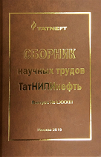
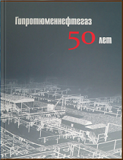
Издательство
С 1993 г. ЗАО "Издательство "Нефтяное хозяйство" помимо журнала выпускает также юбилейные и подарочные книги и альбомы, издает монографии и мемуарные произведения, сборники научных трудов, специализированные атласы. Их Издательство ориентировано на создание произведений высокой научно-редакторской подготовки и качественного полиграфического исполнения.

Slide 5
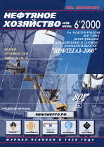
Ежемесячный научно-технический и производственный журнал «Нефтяное хозяйство» освещает все проблемы нефтегазовой отрасли на высоком профессиональном уровне.
Выпусков в год-12
Статей в выпуске-35

Slide 6
Всего статей -7446
В настоящее время-выходит
Всего выпусков-371
Полных текстов-6565
Тираж -5000

Slide 7
Участники издания журнала:

Slide 8
Рубрикация
Основные рубрики журнала:
- новости нефтегазовых компаний;
- нефтяная и газовая промышленность;
- экономика, управление, право;
- геология и геолого-разведочные работы;
- бурение;
- разработка и эксплуатация нефтяных месторождений;
- проектирование и обустройство месторождений;
- техника и технологии добычи нефти;
- нефтепромысловое оборудование;
- транспорт и подготовка нефти;
- экологическая и промышленная безопасность;
- информационные технологии

